Slide 1
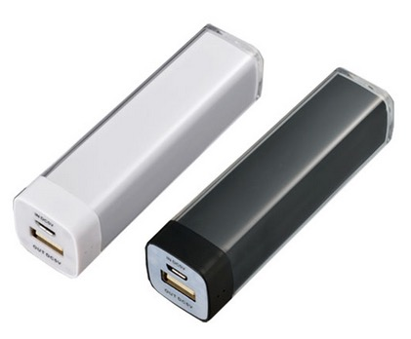
【提案書】
カスタムデザインチャージャー2200
特徴
SEと呼ばれる電気用品の安全性を保障する国内基準の規格をクリアした2200mAhのモバイルチャージャーです。台紙を自由に変えてカスマイズ可能なためオリジナルなアイテムに出来ます。
納期
納期スペース
仕様
素 材：ABS､PS 他
サイズ：25×25×92mm
重 量：約72g
機 能：最大出力1A､バッテリー容量2200mAh
付属品：取説付､micro USBケーブル付属
備 考：スマートフォン約1回充電可能
ブラック・ホワイト
お見積
お見積りスペース

